Slide 1
স্বাগতম

Slide 2
পরিচিতি
সিদ্ধার্থ কুমার সরকার (সিতু)
সহকারি শিক্ষক ICT মধ্যকুমরপুর গার্লস স্কুল এন্ড কলেজ
কুড়িগ্রাম সদর, কুড়িগ্রাম
মোবাইল ফোনঃ 0171০-৮৭০৬৫১
s.sarker44@gmail.com
শ্রেণিঃ অষ্টম
বিষয়ঃ তথ্য ও যোগাযোগ প্রযুক্তি
অধ্যায়ঃ দ্বিতীয়

Slide 3
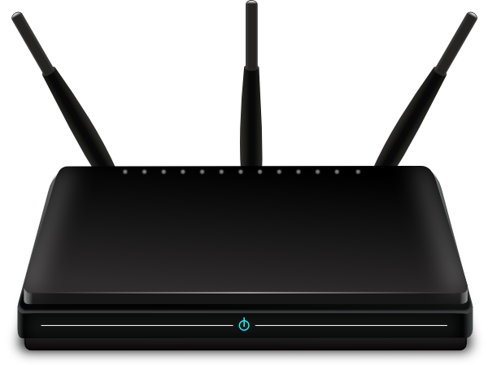
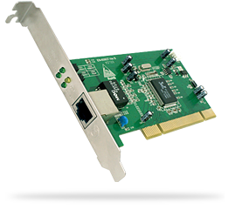
নিচের ছবিগুলো লক্ষ্য কর-
এ গুলো কোন ধরনের যন্ত্রপাতি?

Slide 4
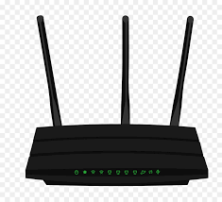
আজকের আলোচ্য বিষয় …
নেটয়ার্ক-সংশ্লিষ্ট যন্ত্রপাতি

Slide 5
এই পাঠ শেষে শিক্ষার্থীরা…
º মডেম (Modem) কী তা বলতে পারবে;
º মডেম (Modem) এর প্রকারভেদ বর্ণনা করতে পারবে;
º ল্যান কার্ড (LAN Card) এর কাজ ব্যাখ্যা করতে পারে।

Slide 6
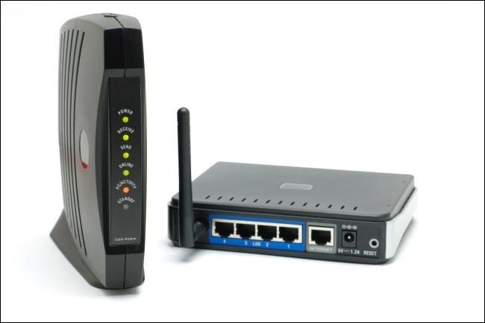
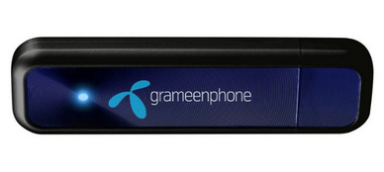
নিচের ছবি গুলো লক্ষ্য কর
º Modulator = Mo এবং Demodulator = Dem এইতো হলো Modem.
º মডেম হচ্ছে কম্পিউটার কমিউনিকেশন বা ইন্টারেনট ব্যবহারের ইলেক্ট্রনিক্স যন্ত্র ।
º মডেম কম্পিউটার ও ইন্টারেনট লাইন এর মধ্যে সংযোগ স্থাপন এর জন্য ব্যবহৃত হয় ।
º মডেম ব্যবহার করে সহেজই কম্পিউটার থেকে তথ্য পৃ্থিবীর এক প্রান্ত থেকে অন্য
প্রান্তে পাঠানো যায় ।

Slide 7
মডেম কী?
যে যন্ত্র এনালগ সিগনালকে ডিজিটালে এবং ডিজিটাল সংকেতকে এনালগে পরিনত করতে পারে তাকে মডেম বলে।

Slide 8
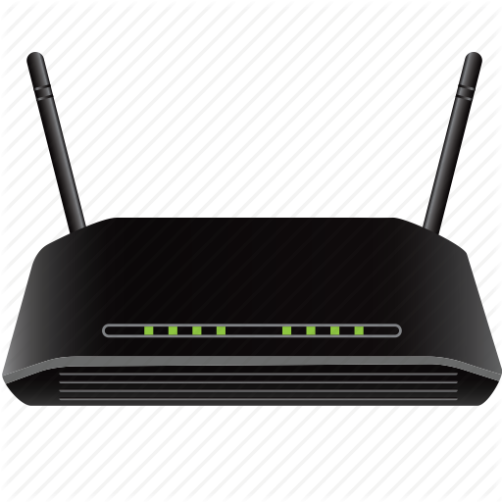
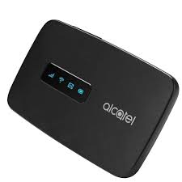
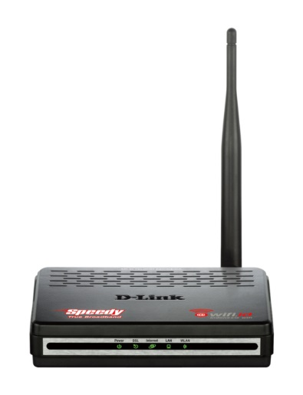
DSL মডেম
মডেম
পকেট রাউটার মডেম
WI-FI মডেম

Slide 9
WI-FI মডেম এর কাজ কী ?
WI-FI মডেম এর কাজ হচ্ছে প্রাপ্ত সিগনাল অন্য দুই বা ততধিক ডিভাইস এ প্রেরন করা।

Slide 10
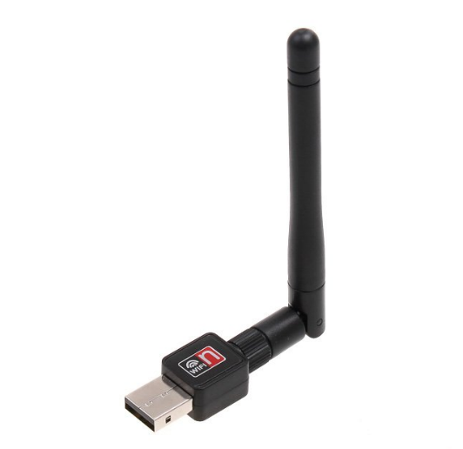
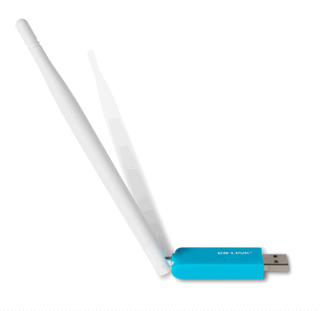
দুই বা অধিক সংখ্যক কম্পিউটারকে একসাথে যুক্ত করতে যে যন্ত্রটি অবশ্যই প্রয়োজন হয়, তা হলো ল্যান কার্ড। নেটওয়ার্কে ল্যান কার্ড ইন্টারপ্রেটারের ভূমিকা পালন করে।

Slide 11
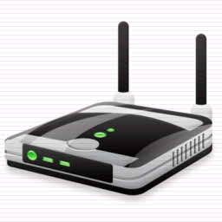
তারযুক্ত ল্যান কার্ড ব্যবহারের সমস্যা ও তারবিহীন ল্যান কার্ড ব্যবহারের সুবিধাগুলো দলে আলোচনা করে উপস্থাপন কর।

Slide 12
মূল্যায়ন
তোমার কম্পিউটারে কোন্‌ ধরনের ল্যান কার্ড ব্যাবহার করবে এবং কেন?
মডেমের কাজ কী?
ক) সিগনাল বন্ধ করে
খ) সিগনাল প্রেরণ করে
গ) সিগনালে বাধা প্রদান করে
ঘ) সিগনাল চিহ্নিত করে

Slide 13
বাড়ির কাজ
তুমি কোন ধরনের মডেম ব্যাবহার করবে ? এবং কেন করবে এ প্রসঙ্গে ৫ টি যুক্তি দাও।

Slide 14
সবাইকে ধন্যবাদ

